Slide 1
MADS S13: Continuous Delivery
(Bloque 3 - Continuous Delivery)

Slide 2

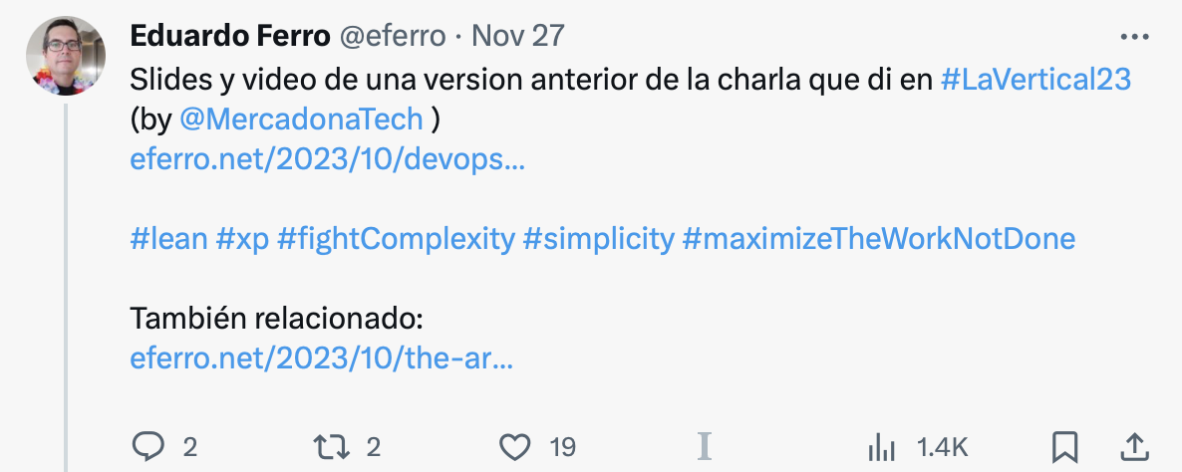
El post de la semana

Slide 3
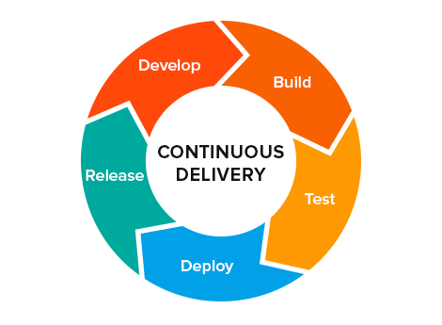

Slide 4
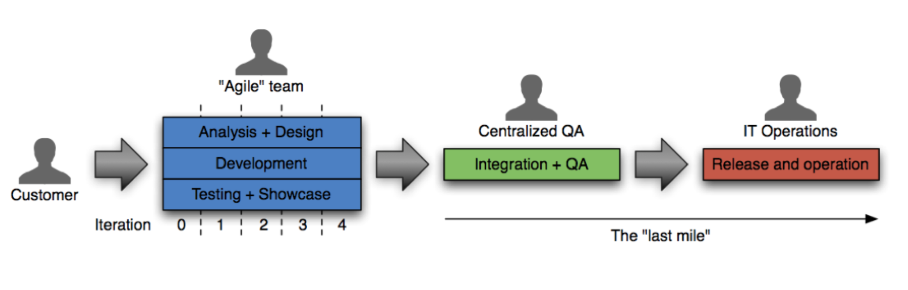
La última milla

Slide 5
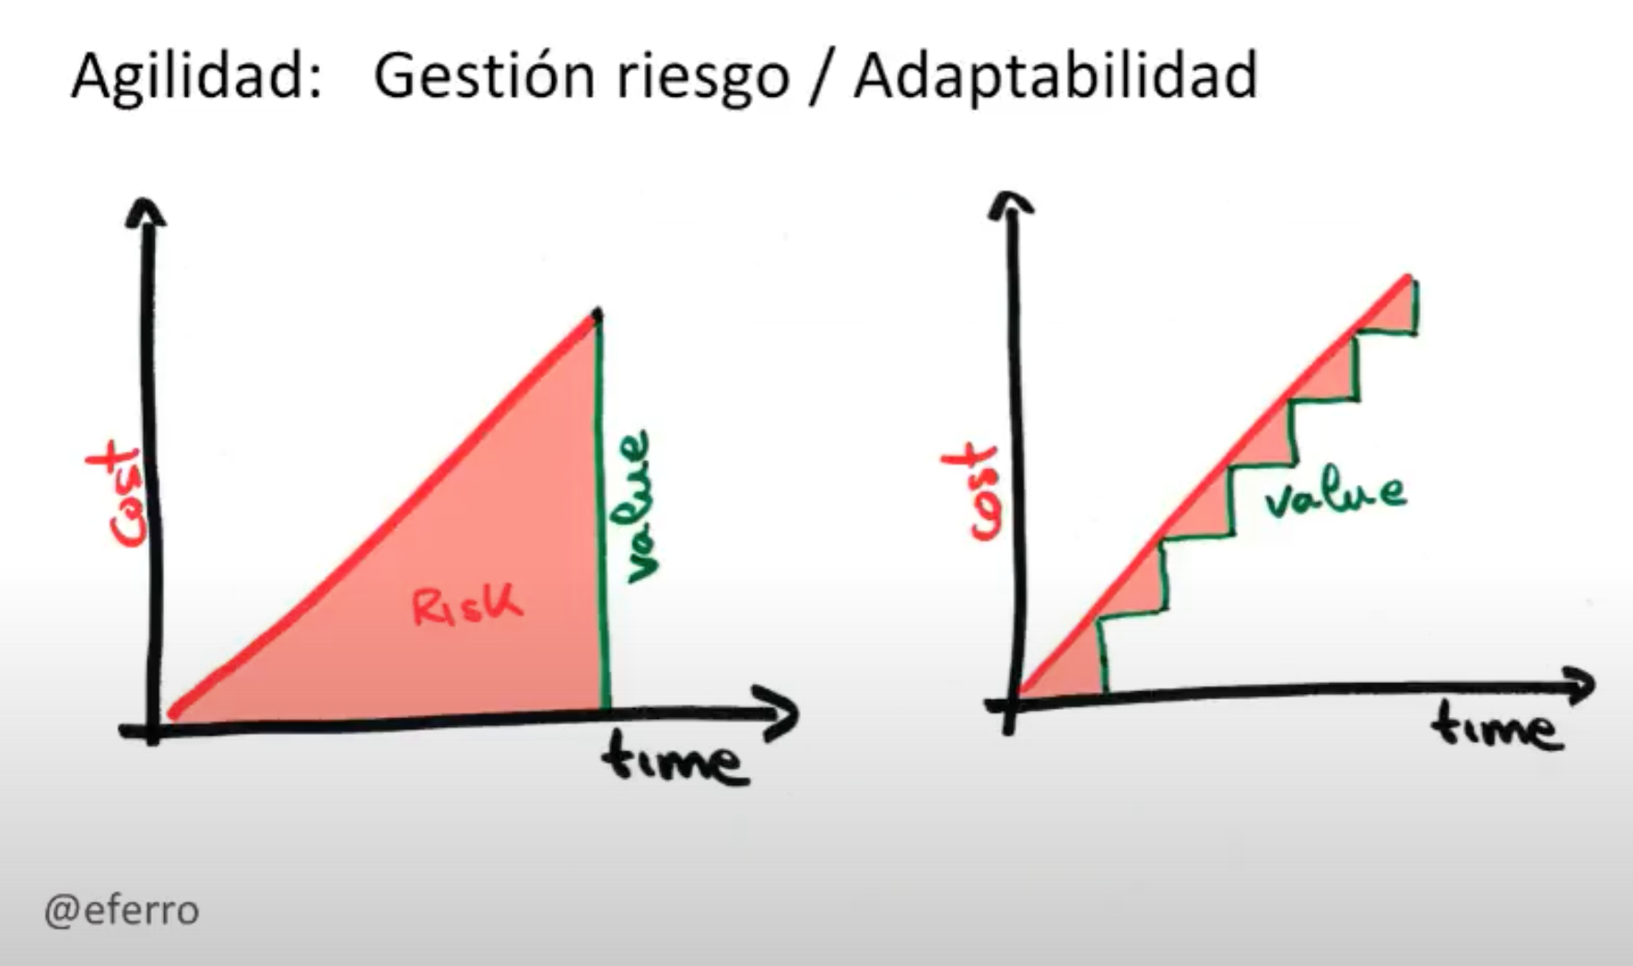

Slide 6
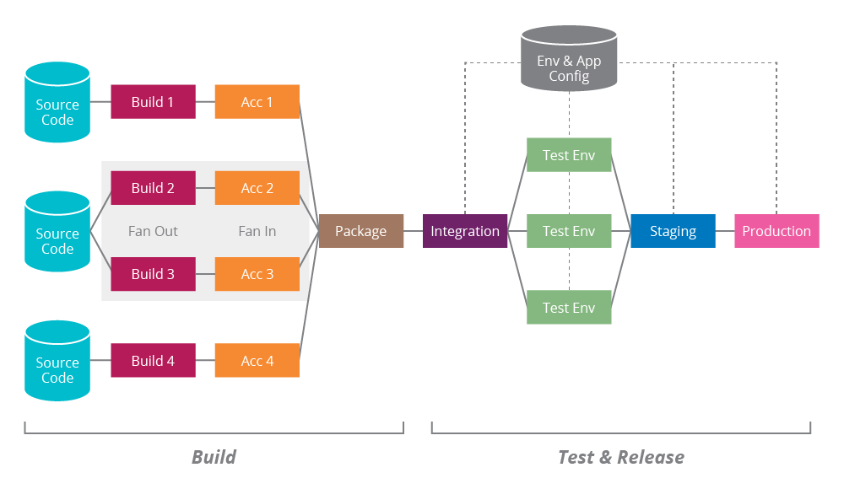
Tubería de despliegue

Slide 7
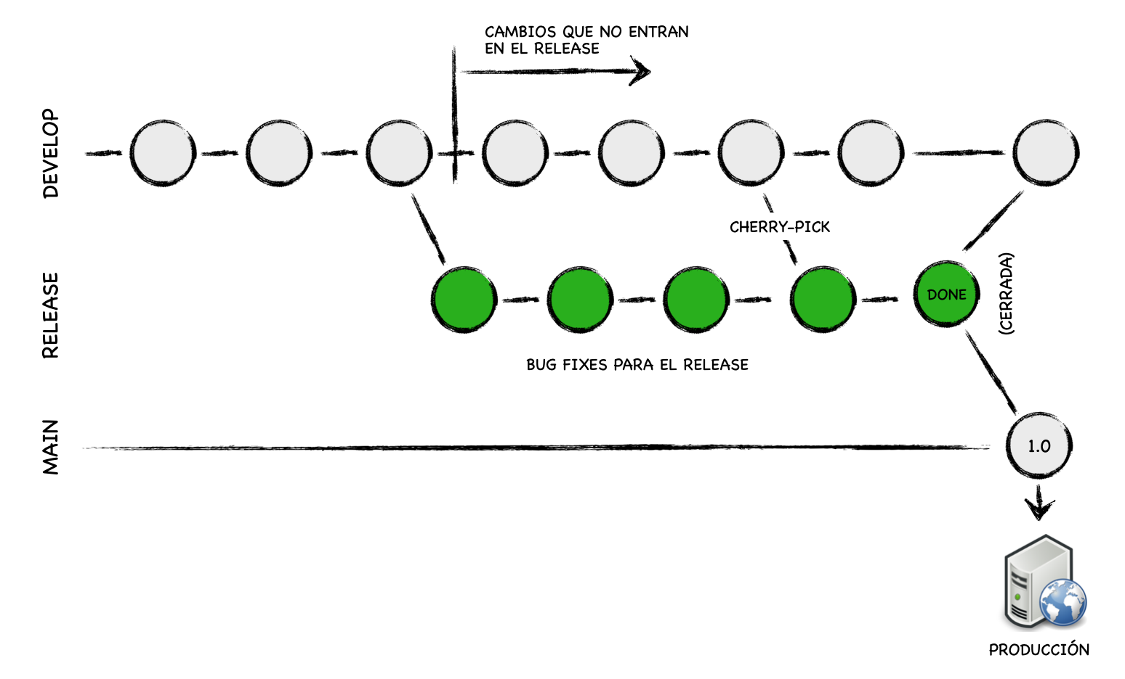
Enfoque clásico del lanzamiento de versiones

Slide 8
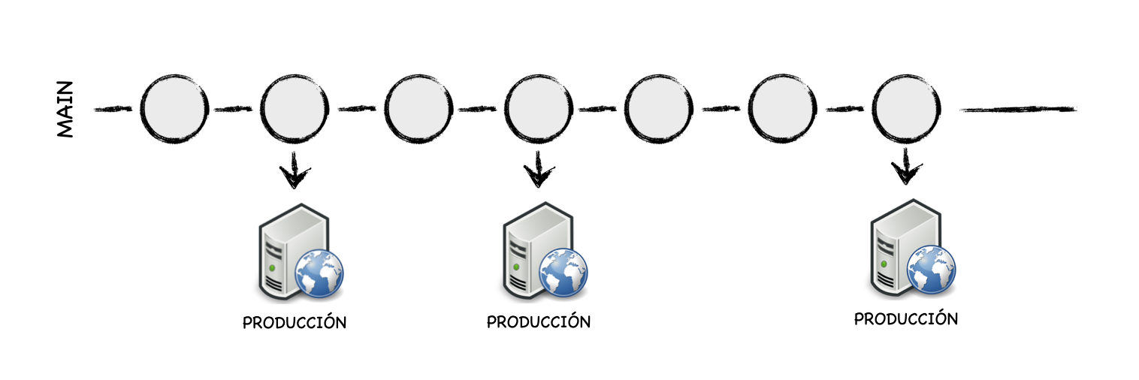
Entrega continua

Slide 9
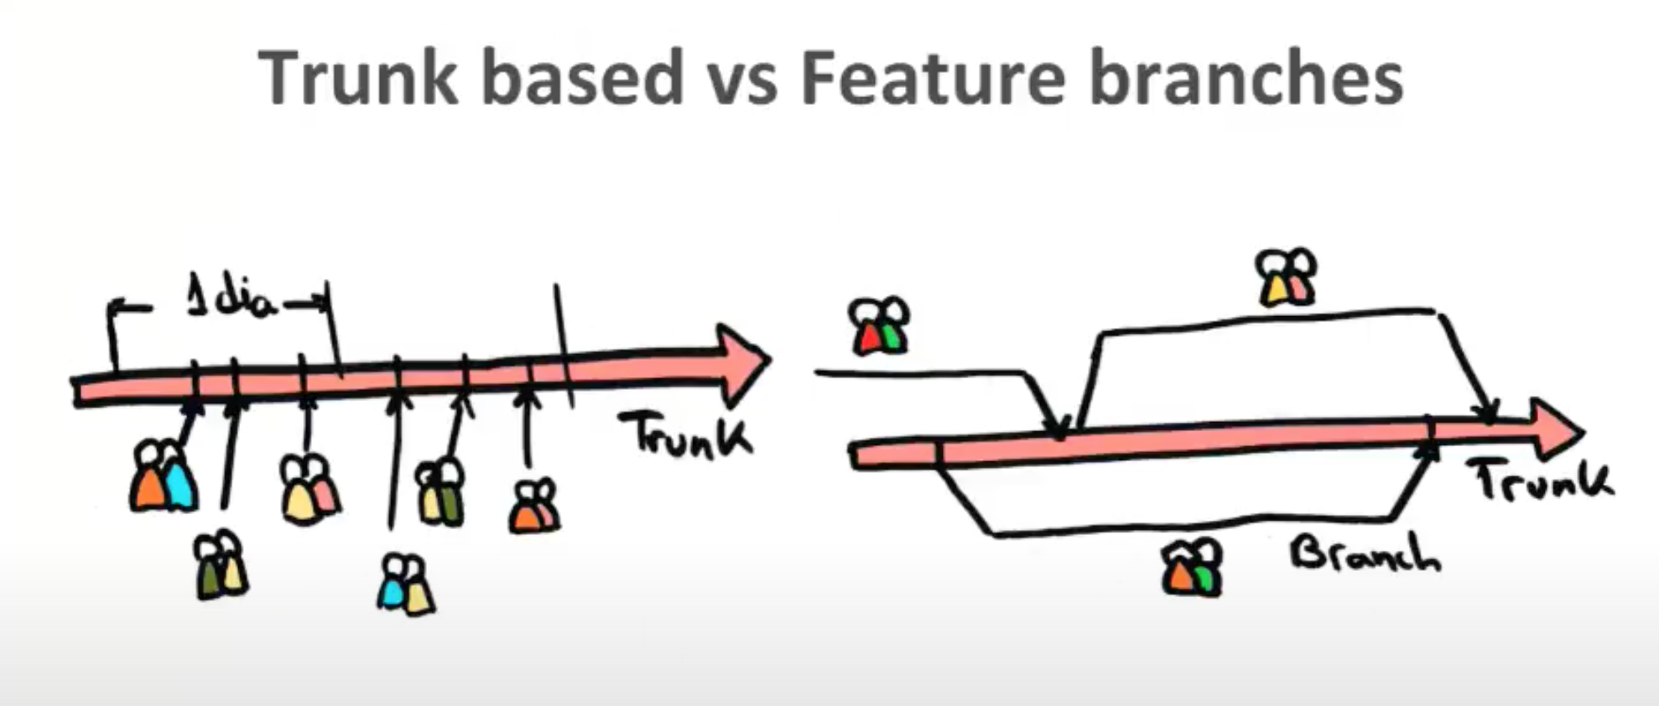
Prácticas de commits en IC

Slide 10
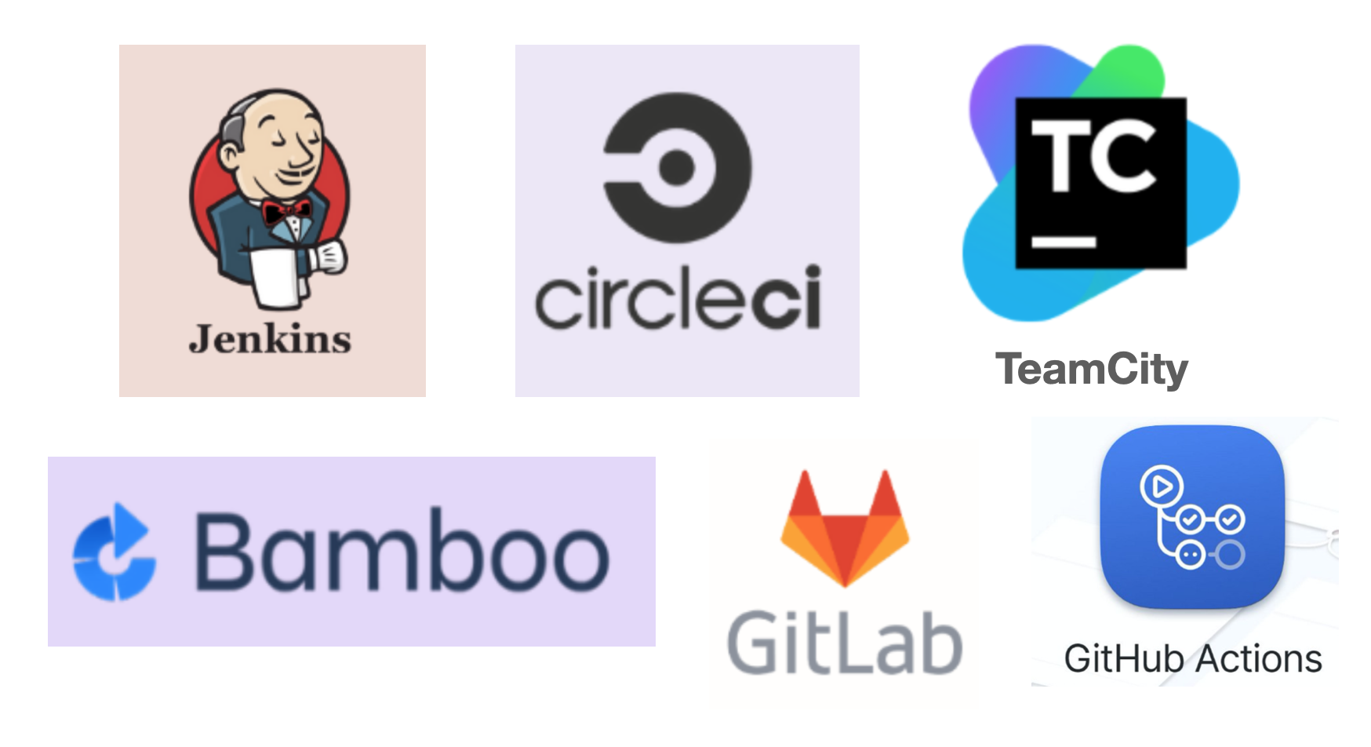
Herramientas de IC

Slide 11
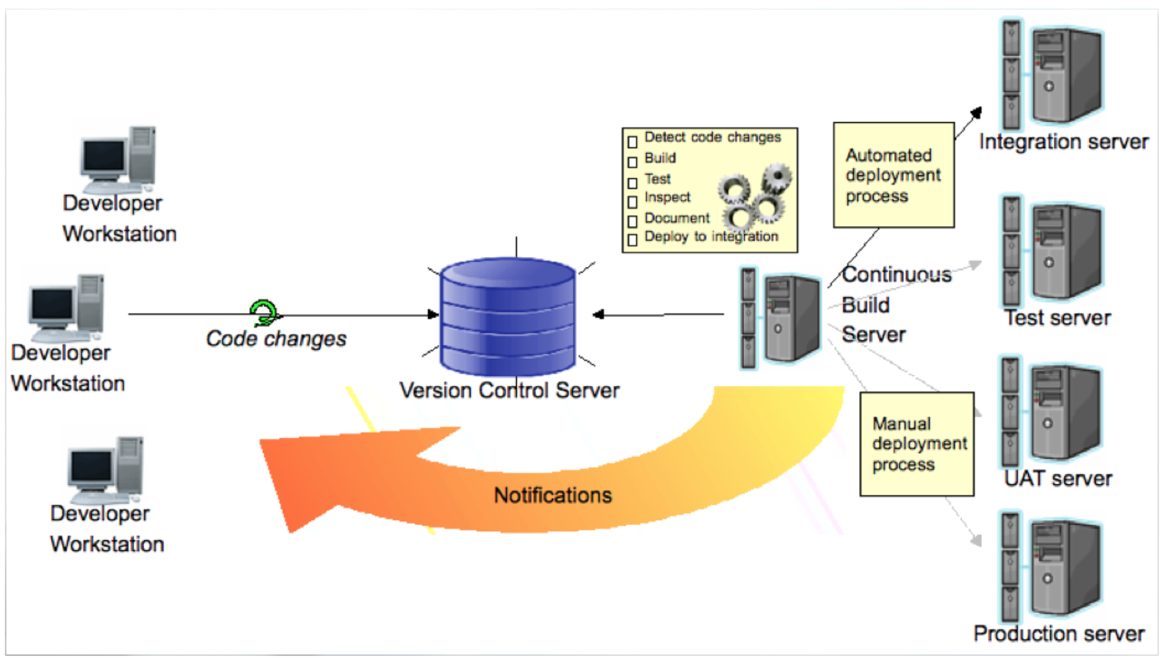
Sistema de Integración Continua

Slide 12
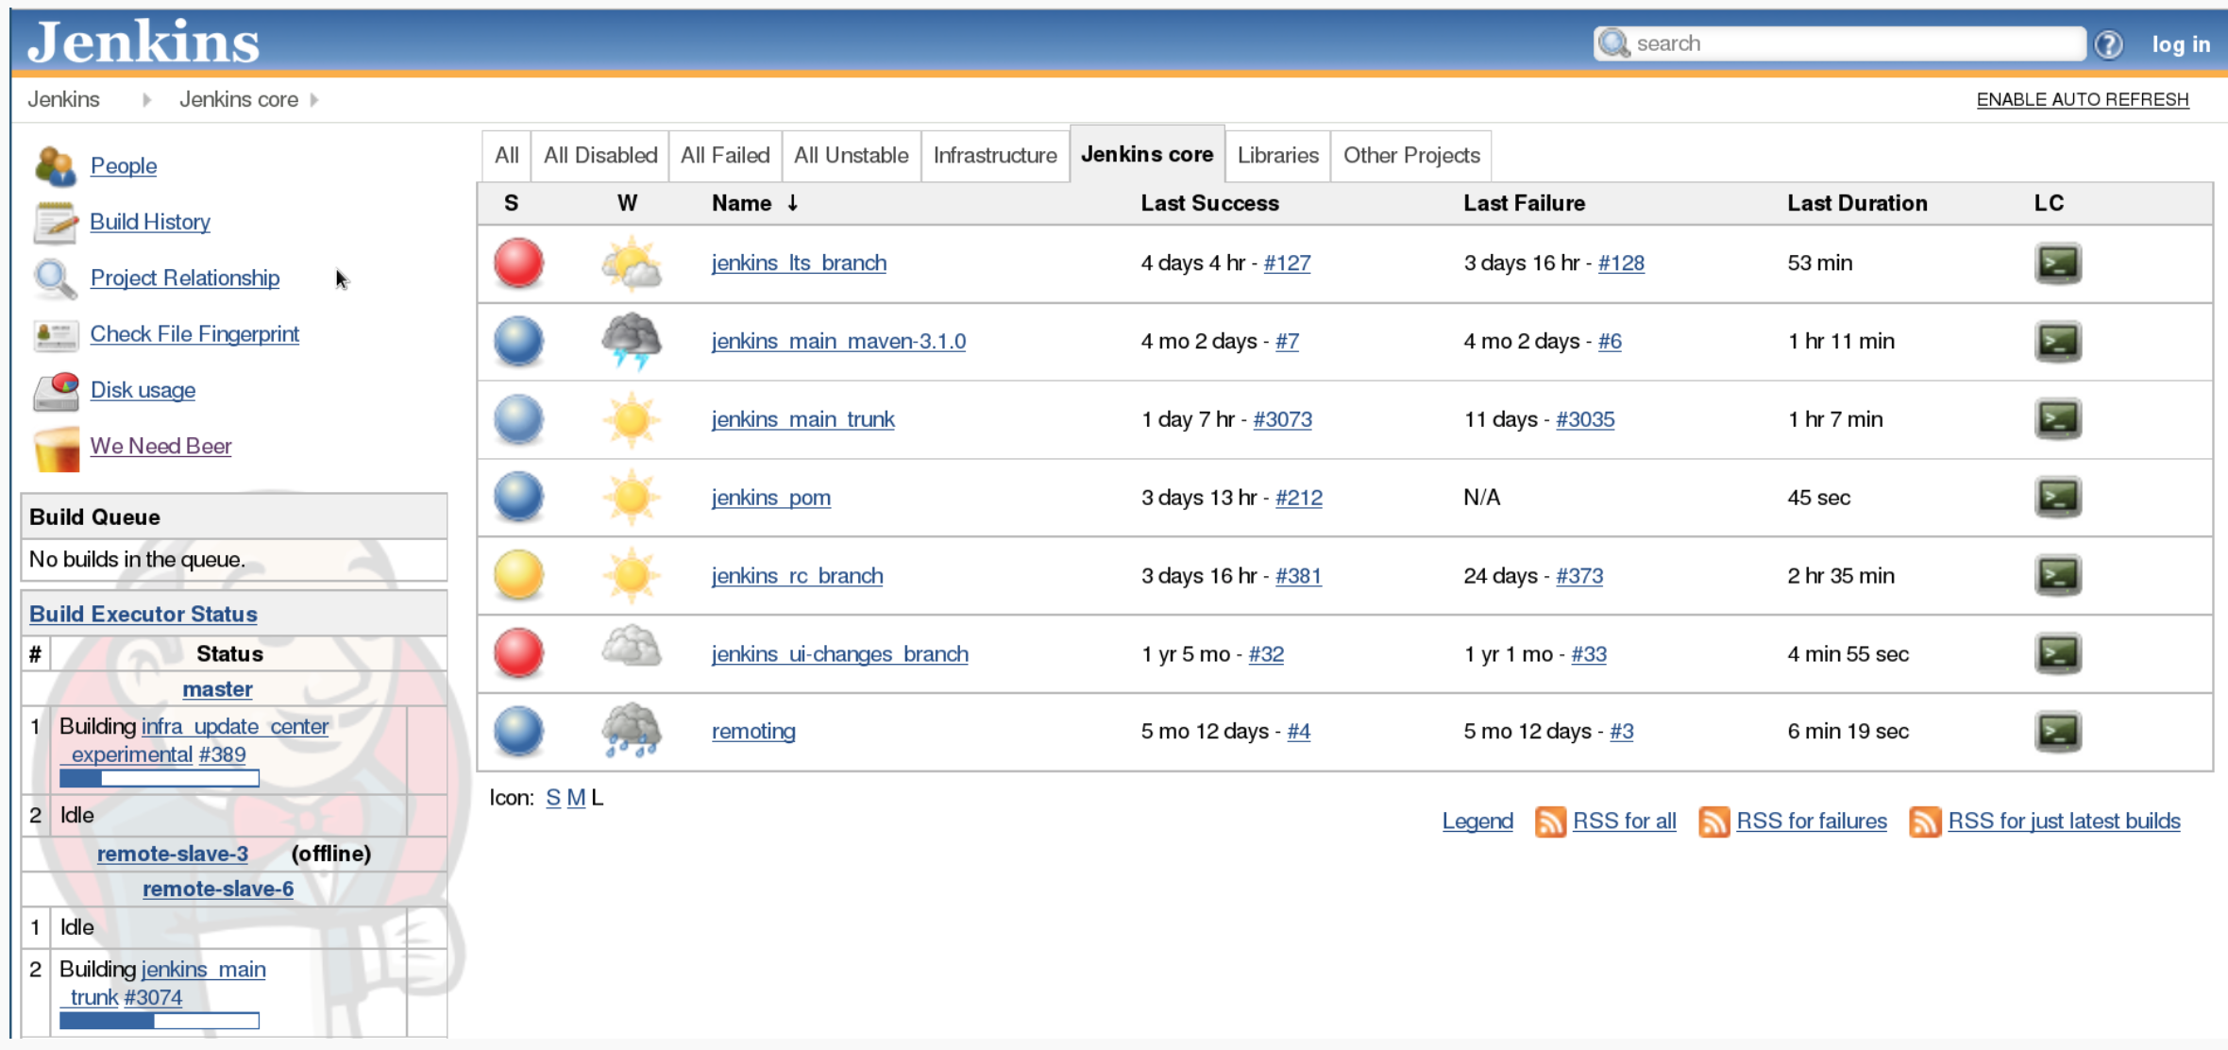
Panel de control en Jenkins

Slide 13
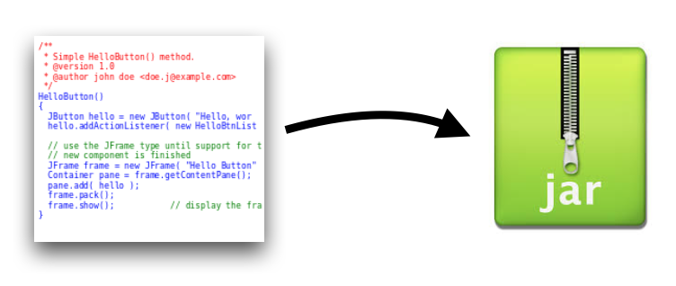
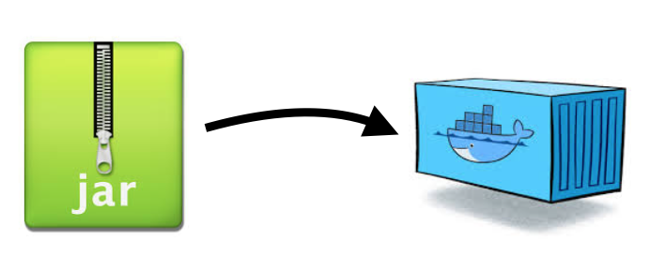
Generación del ejecutable

Slide 14
Principios y prácticas de IC (1)

Slide 15
Principios y prácticas de IC (2)

Slide 16
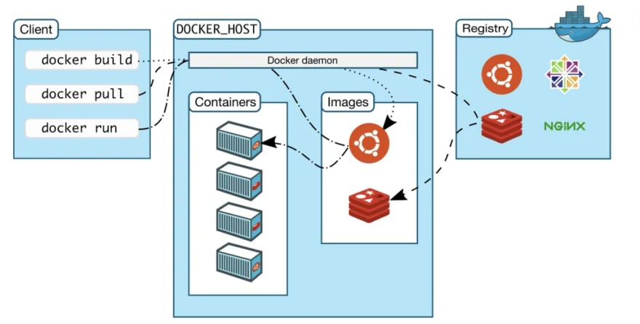
Docker

Slide 17
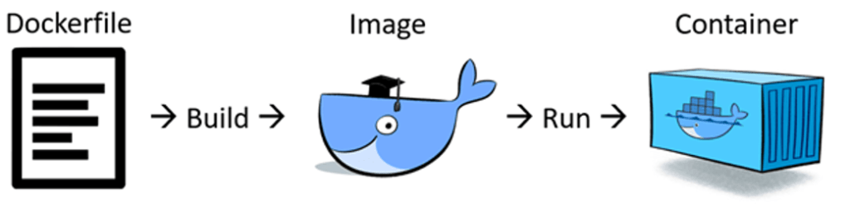
Imágenes y contenedores

Slide 18
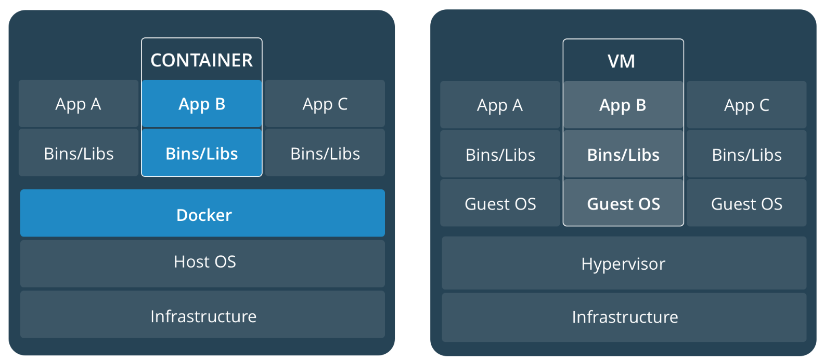
Contenedores ligeros

Slide 19
Dockerfile
Imagen base
FROM ubuntu:14.04
# install cowsay, and move the "default.cow" out of
# the way so we can overwrite it with “docker.cow"
RUN apt-get update && apt-get install -y cowsay \
—no-install-recommends && rm -rf /var/lib/apt/lists/* \
&& mv /usr/share/cowsay/cows/default.cow \
/usr/share/cowsay/cows/orig-default.cow
# "cowsay" installs to /usr/games
ENV PATH $PATH:/usr/games
COPY docker.cow /usr/share/cowsay/cows/
RUN ln -sv /usr/share/cowsay/cows/docker.cow \
/usr/share/cowsay/cows/default.cow
CMD ["cowsay"]
Comandos que se ejecutan al construir la imagen
Comando al ejecutar el contenedor

Slide 20
Demo de Docker

Slide 21
Entornos de despliegue

Slide 22
Ejemplo de configuración en Spring Boot
Fichero application-production.properties
Script de ejecución

Slide 23
Ejemplo de configuración en Docker
Dockerfile
propiedades.txt

Slide 24


Imagen Docker con Spring Boot configurable
Ficheros de propiedades con variables
para configurar la imagen Spring Boot
Dockerfile para pasar parámetros
Comando para lanzar la imagen

Slide 25

Gestión de la BD de producción
La base de datos de producción es uno de los activos más importante de nuestra aplicación.
Debemos definir políticas de respaldo y de control de cambios para evitar que se produzca cualquier pérdida de información.
Cada versión nueva de la aplicación va a necesitar actualizar el esquema de datos de la BD, manteniendo la integridad de los datos ya existentes.

Slide 26

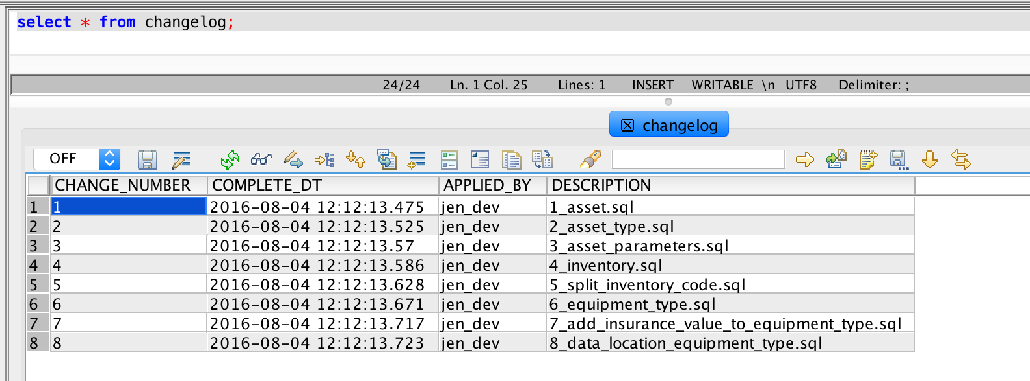
Diseño evolutivo de la base de datos
Usar herramientas como Flyway o Liquibase (para Java)
Cualquier migración debe identificarse con un script y debe poder ser reversible, de forma que podamos volver al estado anterior en el que se encontraba la base de datos.
Mantener un registro histórico con todas las migraciones realizadas a la base de datos
Cada desarrollador tiene su propia base de datos para desarrollo y prueba, y puede tener un esquema distinto al de la base de datos de producción.
Automatizar la creación de esquemas de bases de datos usando scripts

Slide 27
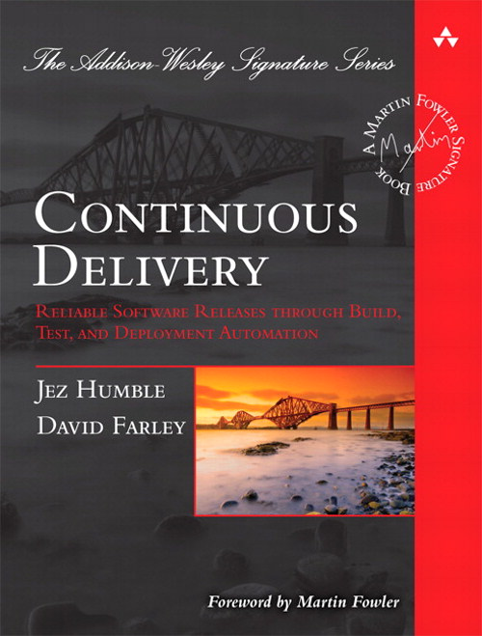
Entrega continua
Puesta en producción:

Slide 28
Técnicas

Slide 29
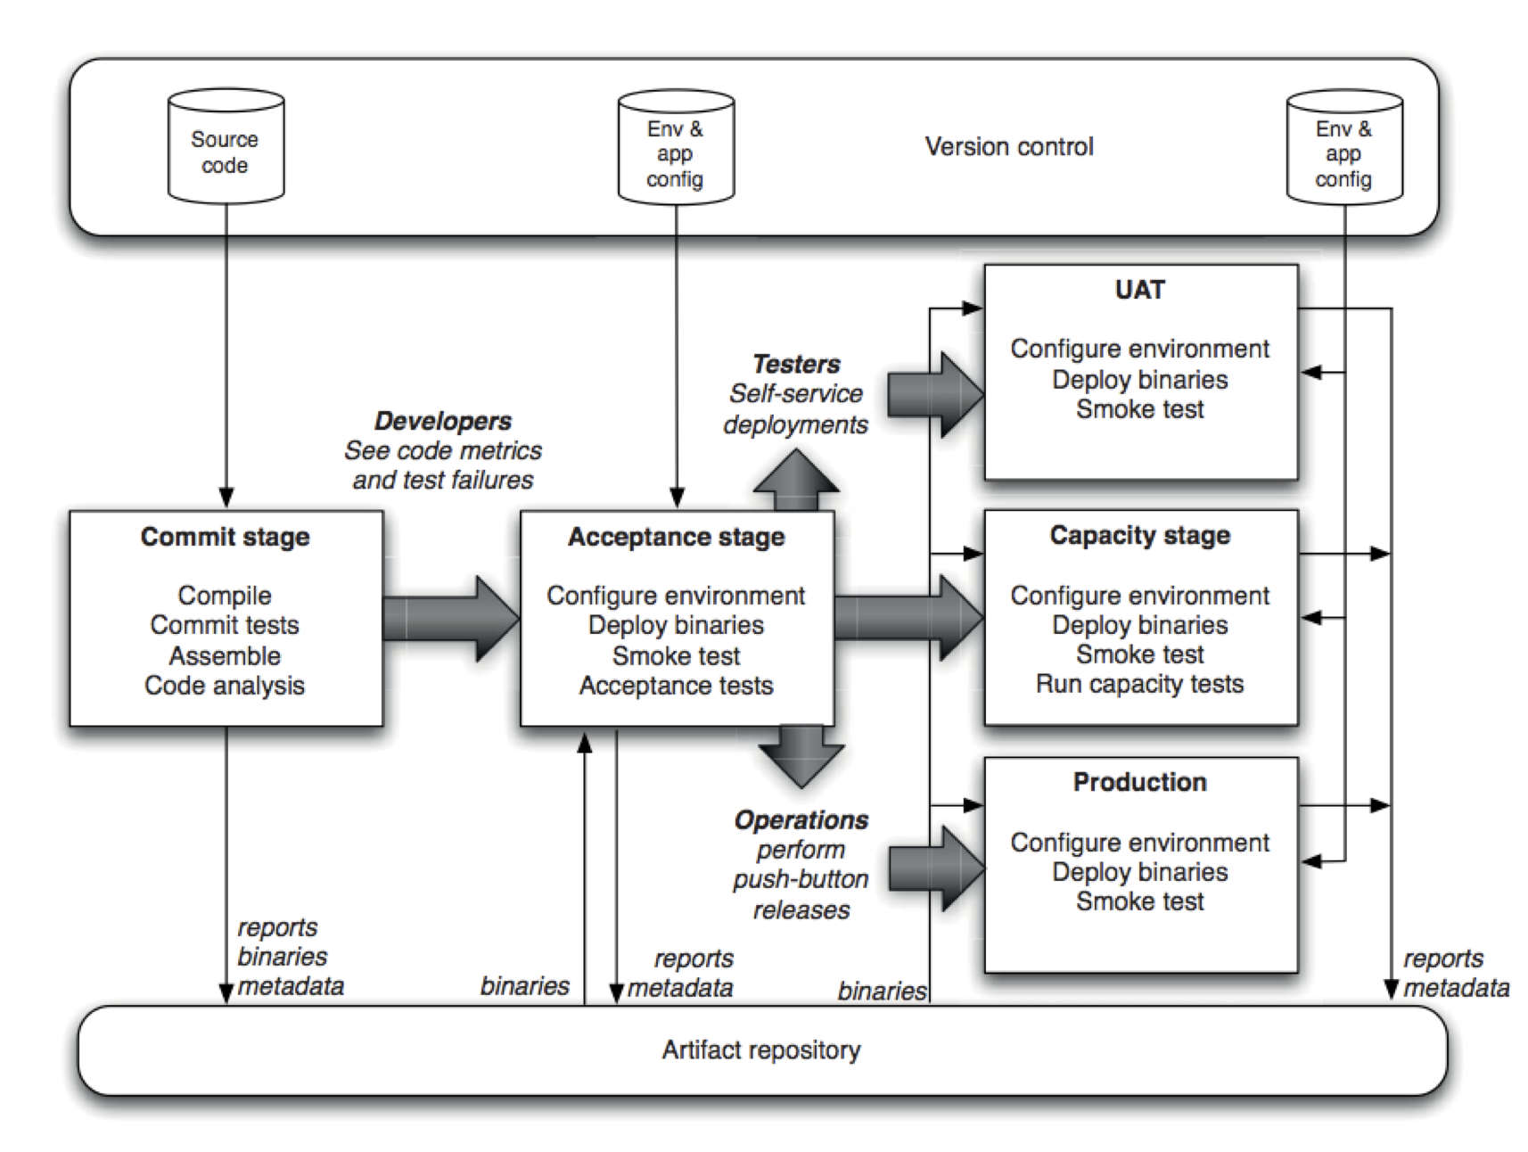
Tubería de despliegue

Slide 30
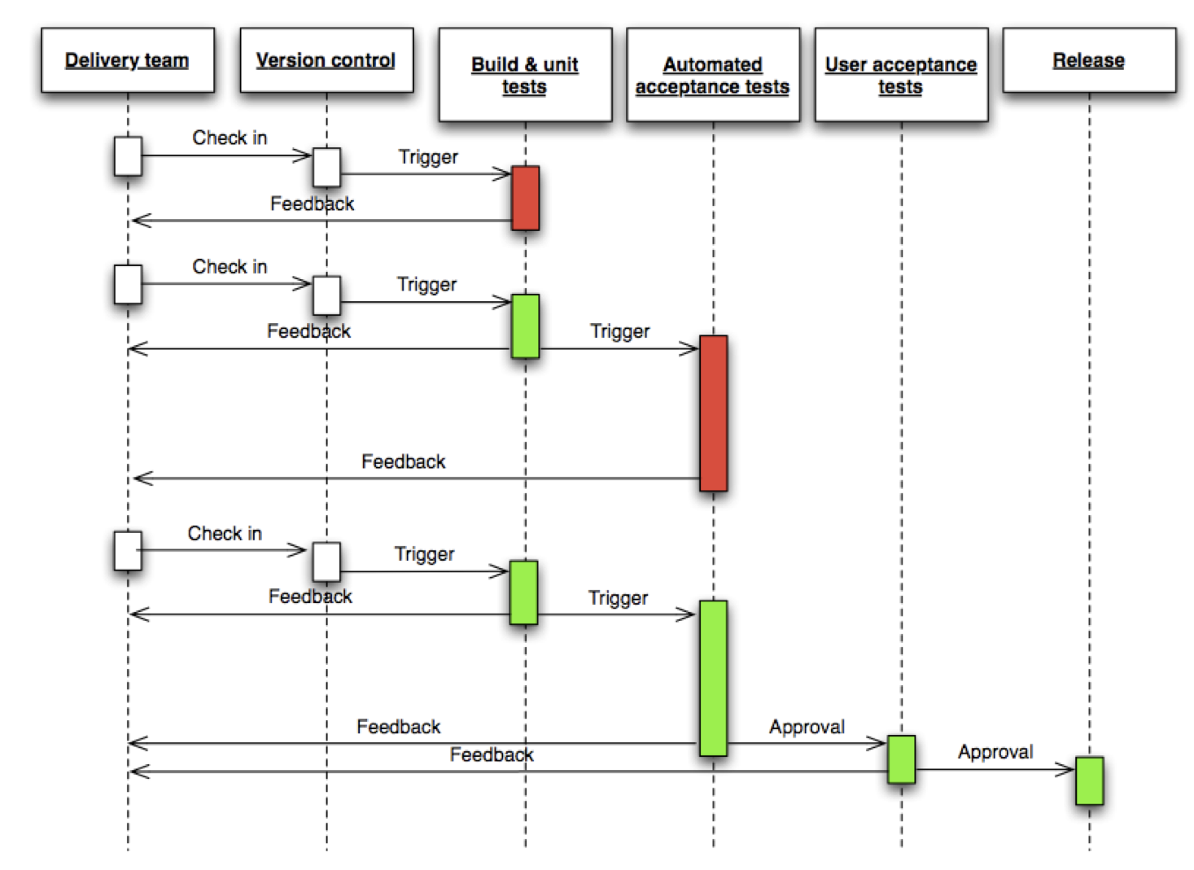
Flujo

Slide 31
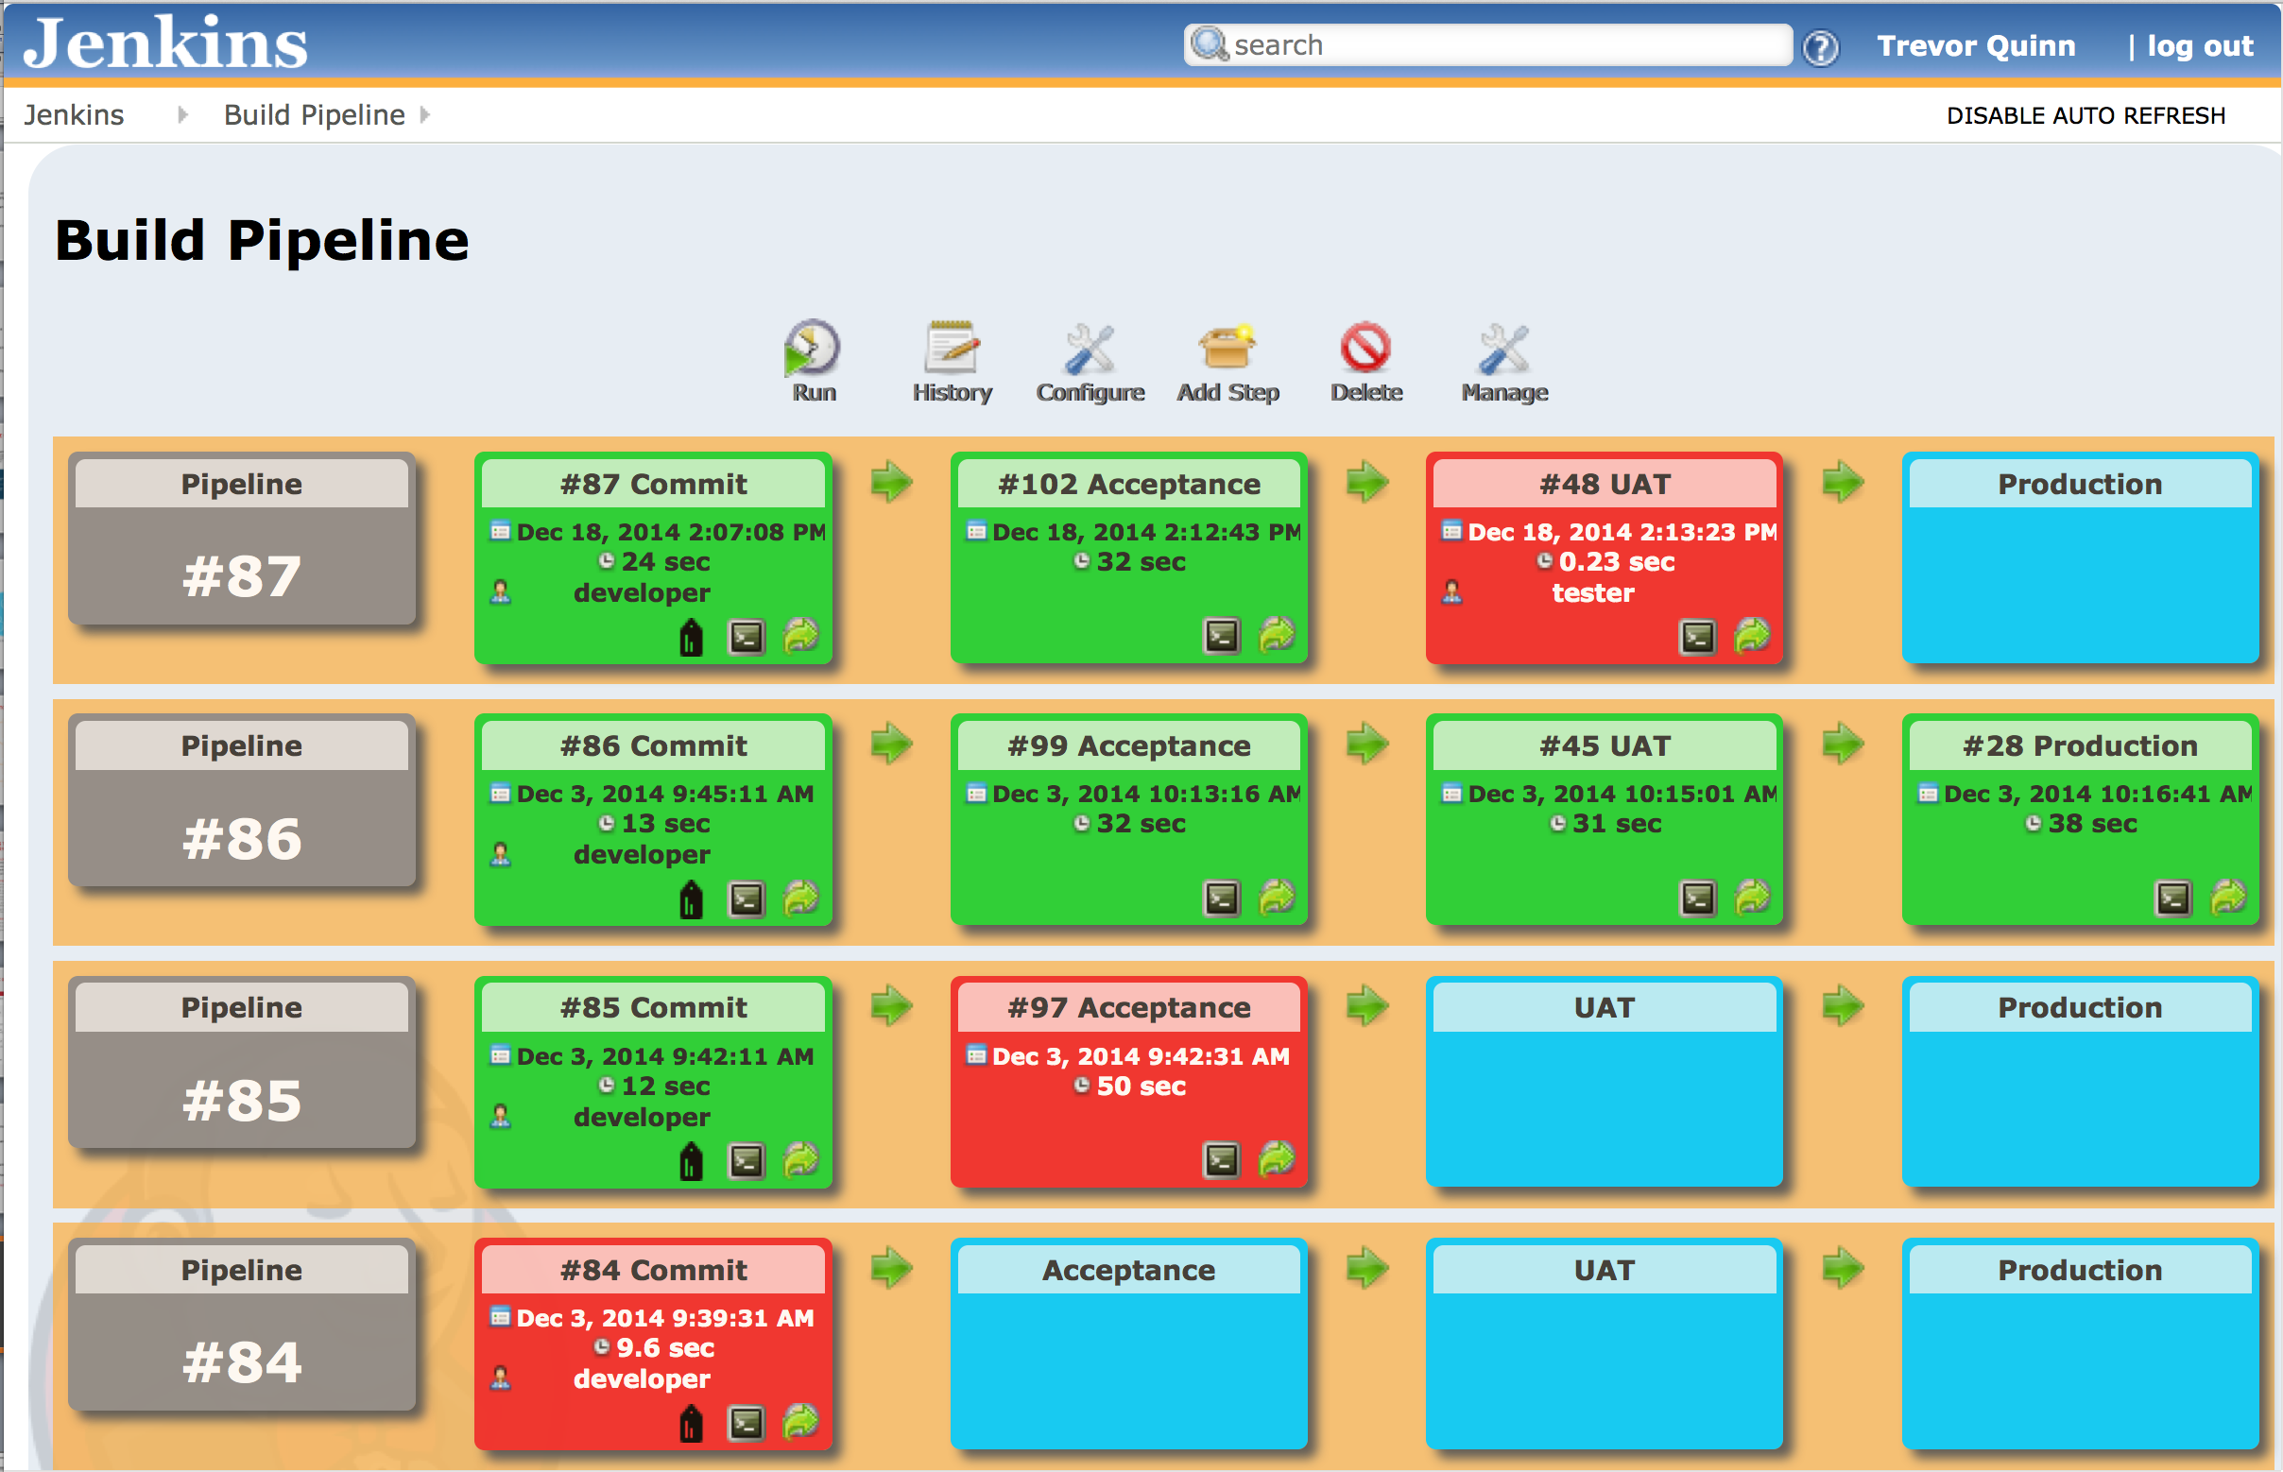
Panel de control

Slide 32
CartoDB

Slide 33
Pequeños cambios continuos

Slide 34
¿Y los cambios grandes?

Slide 35
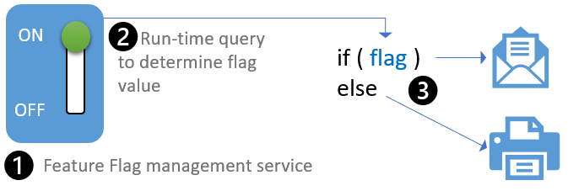
¿Y los cambios grandes?

Slide 36
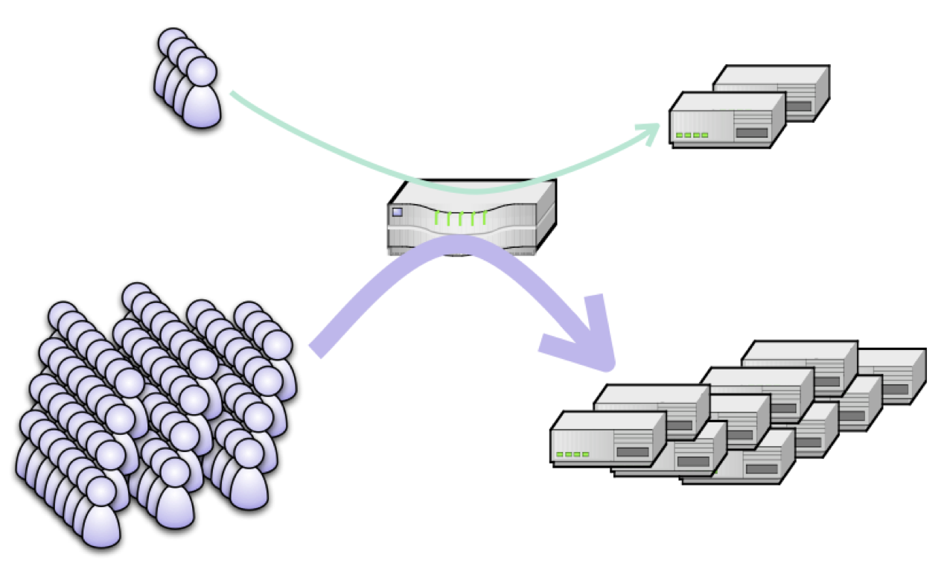
Canary relases

Slide 37
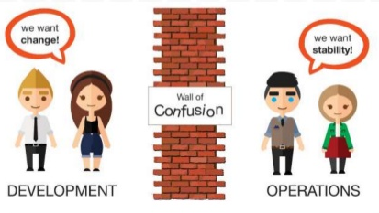
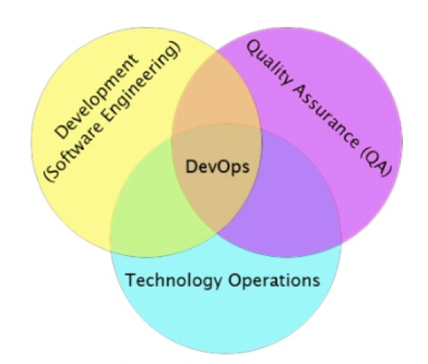
DevOps

Slide 38
10 mejores prácticas Carto

